Slide 1






Emerald
Publishing
EKUAL veri tabanları
Emerald eJournals Premier ve
Emerald Social Sciences eBooks
Mine Tonta
Türkiye ve Orta Asya Temsilcisi
mtonta@emerald.com

Slide 2



İçerik
Tanıtım
ULAKBİM EKUAL üzerinden erişime açık kaynaklar
    eJournals Premier dergi koleksiyonu
    Social Sciences (Eğitim ve Sosyoloji) ekitapları
Emerald Insight platformu, kullanım ve özellikler
Admin hesabı oluşturma
Emerald hizmet ve eğitimleri
İletişim
Access: www.emerald.com/insight/

Slide 3

Emerald - Tanıtım
Emerald Group Publishing Limited 1967’de İngiltere’de kurulmuş uluslararası bir yayınevidir
309 elektronik dergi, 2600’den fazla kitap ve 2.500 Vaka çalışması sunar
Konu alanları; yönetim, işletme, ekonomi, eğitim, mühendislik, bilgi bilim ve ilgili konular
EKUAL üzerinden bütün dergiler (Premier Koleksiyonu) ve Sosyal Bilimler kitapları üniversitelerin erişimine açıktır
Yaklaşık 140 ülkeden 58.000’den fazla yazar içeriğe katkıda bulunur.

Slide 4


Slide 5

Dergi ana konu başlıkları
Notes:
Accounting, finance and Economics
Business, Management & strategy
HR, learning and organisation studies
Information and knowledge management
Marketing
Operations, logistics and quality
Property management & built environment
Public policy and environmental management
Tourism and hospitality management

Slide 6
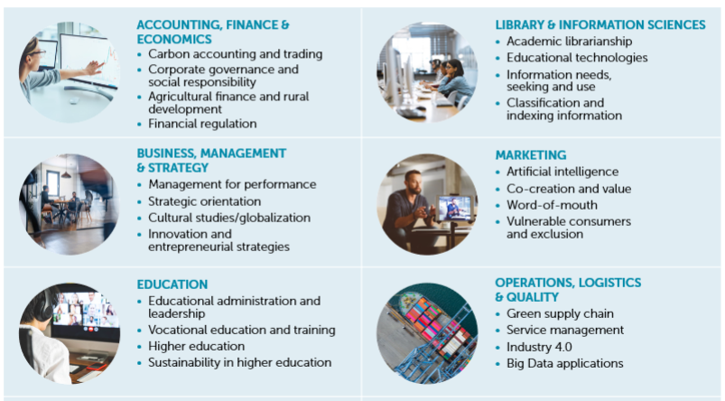
Dergi alt konu başlıkları

Slide 7


Dergi alt konu başlıkları

Slide 8


Social Sciences ekitapları
Eğitim ve Sosyoloji konularında kapsamlı bir koleksiyon. Eğitim yönetimi, kapsayıcı eğitim, eğitimde teknoloji kullanımı, kriminoloji, sosyal mediya ve kültürel çeşitlilik gibi alt konular.

Slide 9


Social Sciences ekitapları
1999’dan itibaren yeni yayımlanan kitaplar da dahil bütün koleksiyona sınırsız erişim
İsteyen kütüphanelere toplu MARC kayıtları sağlanır

Slide 10
Emerald Insight Platform kullanımı

Slide 11

emerald.com/insight
HIZLI VE DOĞRU SONUÇLAR
Hızlı ve gelişmiş tarama seçenekleri
Sonuçlar ilgililik oranına göre sıralı
MarkLogic güçlü tarama teknolojisi
Öngörülü navigasyon ve kolay arayüz
Yayın türüne göre gözden geçirme
Kurumsal erişim durumuna göre sonuçları seçme.
KEŞFEDİLEBİLİR VE ERİŞİLEBİLİR
Başlıca kimlik doğrulama yöntemlerini destekler; IP, Shibboleth, OpenAthens, Referring URL ve Ezproxy
Temel keşif sistemlerinde indekslenmektedir; Primo, Summon, OCLC ve EBSCO
Kullanıcılar atıfları platformdan kendi atıf yönetim araçlarına doğrudan yükleyebilirler
KBART ve MARC kayıtları indirmek için mevcuttur.
KULLANICILAR İÇİN ESNEK ERİŞİM
İndirme sınırı veya ambargo yoktur
Kişisel hesaplar kullanıcılara ‘tarama kaydetme’ ve ‘İçindekiler Sayfaları’ uyarıları gibi özellikler sunar
HTML, PDF ve ePub türleri
Masa üstü veya mobil araçlardan erişim
Çok kullanıcılı, kurumsal erişim.

Slide 12
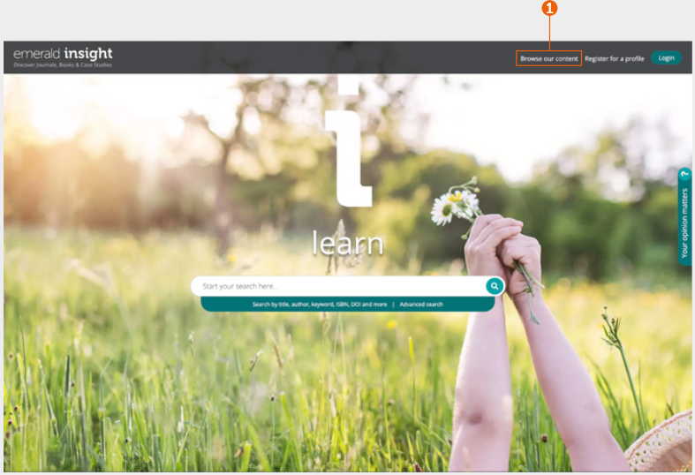
Erişim adresi https://www.emerald.com/insight/
Gözden geçirme
Hızlı tarama kutusu

Slide 13

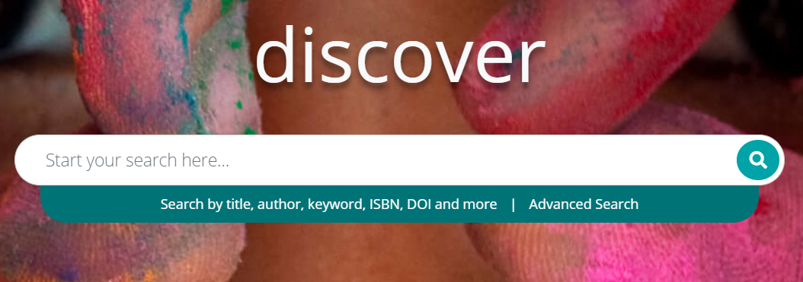

Hızlı tarama
Anahtar kelime, başlık, yazar adı, DOI ve daha fazlası ile tarama

Slide 14
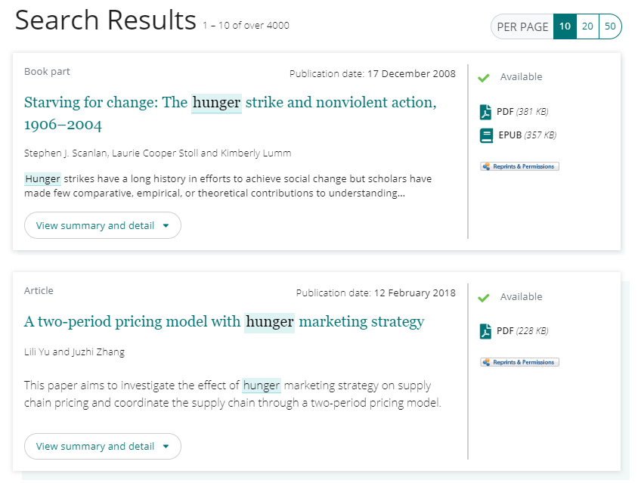
Tarama sonuçları
‘Google-stili’ gramer ile gelişmiş tarama algoritmaları tarama terimlerinizden en ilgili sonuçları getirir
Tarama sonuçları ilgililik oranına göre sıralanır. Yayın türlerine göre ayrı ayrı tarama yapmak gerekmez. Kullanıcı isterse sonuçları türe göre filtreleyebilir.
1. Sonuçlar
2. Yayın türü
3. Yayın yılı
7. Erişim durumu
4. Hızlı erişim
5. Yazarlar
6. Özet
Notes:
Sonuç sayısı
Yayın türü: article, book veya case study
Yayın yılı
Hızlı erişim linki
Yazarlar
Özet
Erişim durumu (available/unavailable, Open Access)

Slide 15
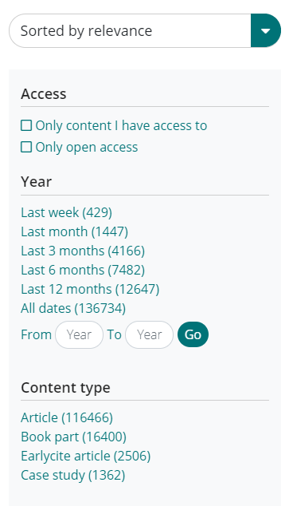


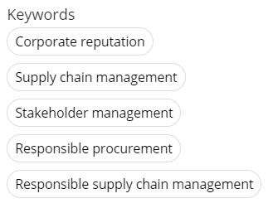
Sonuçları filtreleme
Filter:
Filtre seçenekleri
İlgililik veya en yeni/en eski
Erişim durumuna göre
Yayın yılı (hafta, ay veya yıllara göre sınırlama)
İçerik türü seçimi
Arayın:
Keşfedin:
‘View summary and detail’ üzerine tıklayarak özeti genişletin
Anahtar kelimelere tıklayarak bu kelimelerle yeni tarama başlatın

Slide 16
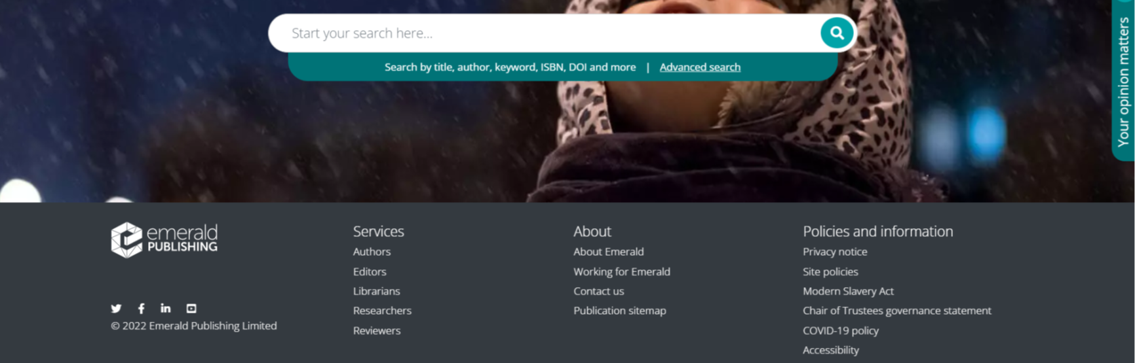
Gelişmiş tarama
Gelişmiş tarama seçeneği ile araştırmanızı derinleştirin

Slide 17
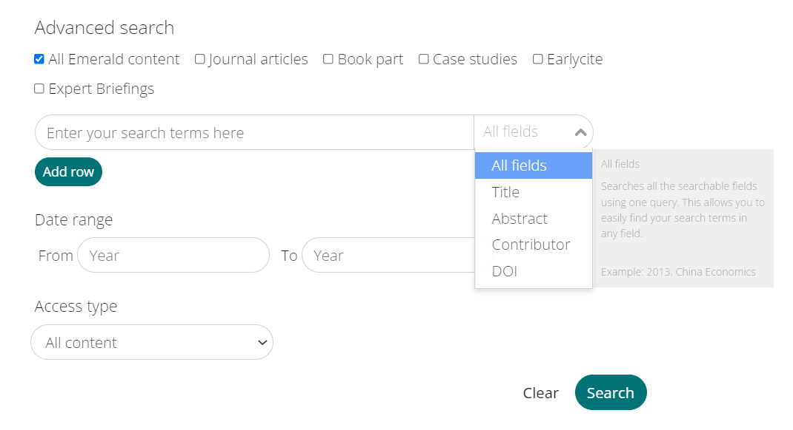

Gelişmiş tarama formu

Slide 18
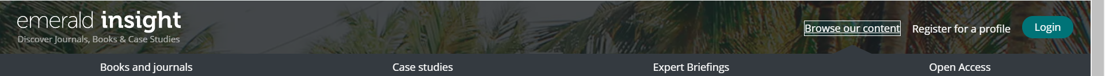
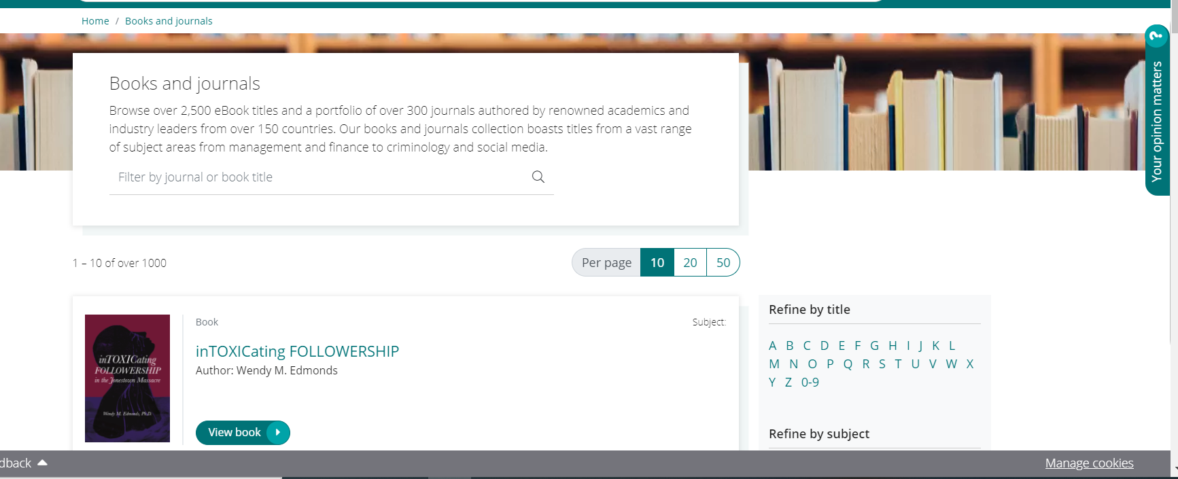
Gözden geçirme
Sayfanın başındaki ‘Browse our content’ seçeneği ile içerik türü seçebilirsiniz
Sonuçları başlık, konu, dergi ve kitap içerik türüne göre rafine edebilirsiniz

Slide 19
Gözden geçirme
Filtreleri kullanarak alfabetik, konu veya yayın türüne göre seçim yapın

Slide 20
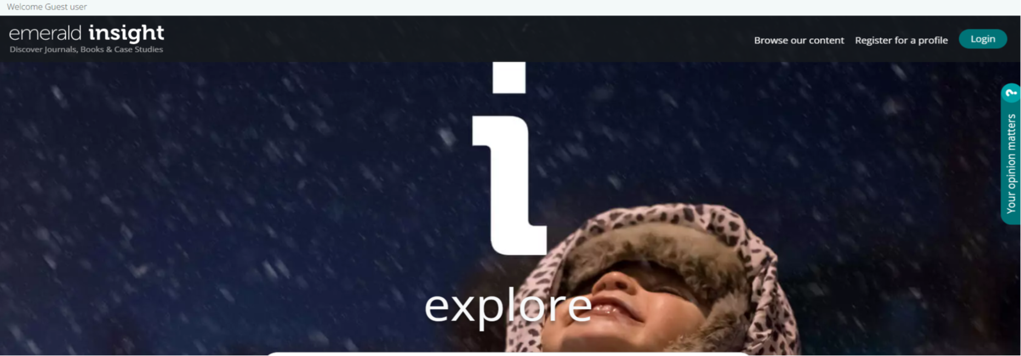
Kişisel hesap oluşturma

Slide 21
Kişisel hesap oluşturma
Kayıt formunu doldurup bir hesap oluşturarak taramalarınızı kaydedebilir, içindekiler sayfaları için uyarılar kurabilirsiniz.

Slide 22
Kütüphaneci Admin hesabı oluşturma
Register for a profile alanında kişisel hesap oluşturun, hesap oluşturduğunuz email adresini temsilcinize bildirin; mtonta@emerald.com
Destek birimi hesabınıza admin yetkisi verecek ve admin kullanım bilgilerini paylaşacak. Bir sonraki oturumda hesabınız ile giriş yaptığınızda kurumsal erişiminizi yönetebilir, istatistik alabilirsiniz.

Slide 23
Hizmetler Eğitimler

Slide 24

Hizmetler
Yazarlar, editörler, kütüphaneciler, araştırmacılar ve hakemler için hizmetlerimize ücretsiz erişebilirsiniz

Slide 25
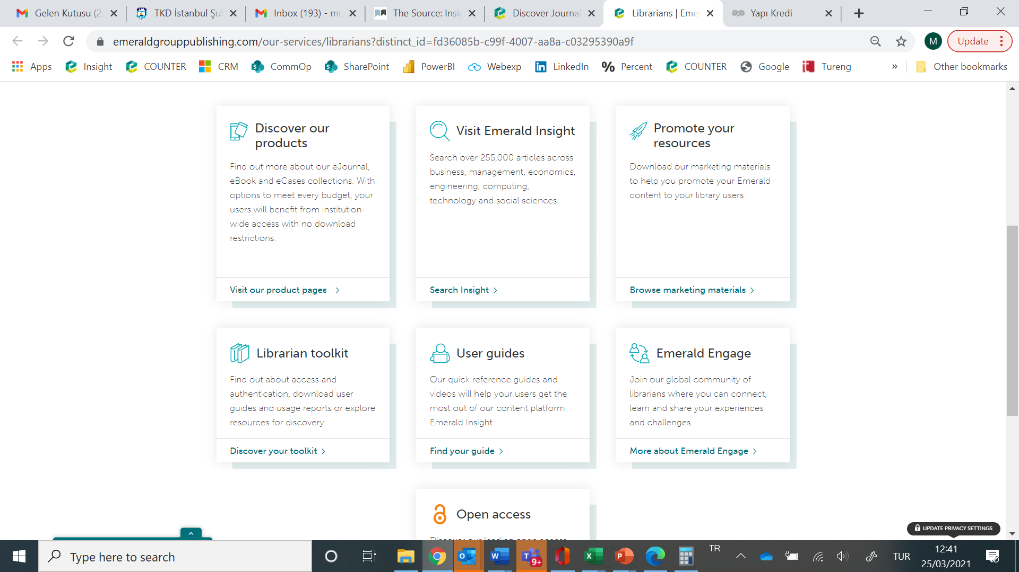
Kütüphaneci hizmetleri -Librarians
Kütüphaneci kaynaklarını kullanarak ürünleri keşfedin
Yardımcı materyalleri kullanarak kütüphane kaynaklarınızı pazarlayın
İhtiyaç olduğunda kütüphaneci yardım çantasını kullanın
Türkçe dahil çeşitli dillerde kullanım rehberlerini indirin
Emerald Engage topluluğuna katılarak dünya çapında kütüphanecilerle iletişim kurun, fikir ve deneyimlerinizi paylaşın

Slide 26
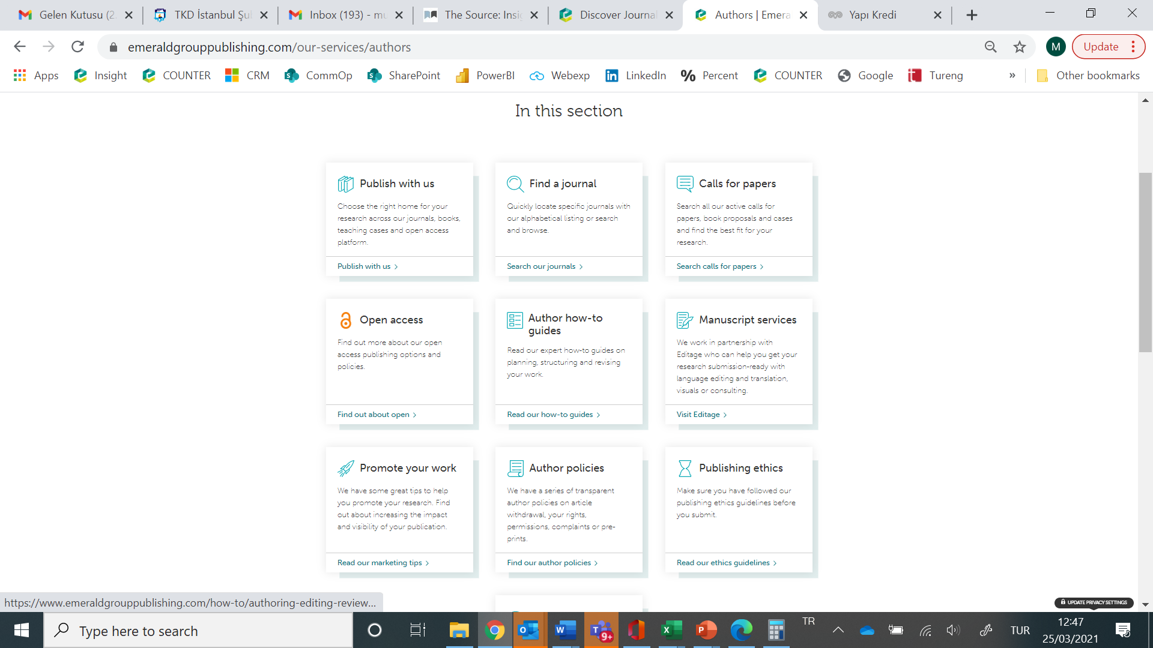
Yazar hizmetleri - Authors
Yazar ve araştırmacılar, uzmanlar tarafından hazırlanmış kapsamlı ‘nasıl yapılır’ rehberleri ile yayınlarını hazırlayabilir
Doğru dergiyi bulma konusunda yardım alabilir
Calls for papers ile yayın çağrılarına erişebilir
Yazar politikaları, yayın etiği gibi pek çok alandan ücretsiz yararlanabilirler.

Slide 27
Eğitimler
Online eğitimlerimiz için sosyal medya hesaplarımızı takip edin

Slide 28
Daha fazla bilgi, yardım ve istekleriniz için:
Mine Tonta
Türkiye ve Orta Asya Temsilcisi
mtonta@emerald.com
Sosyal Medya:
https://www.facebook.com/EmeraldPublishingImpact
https://twitter.com/EmeraldGlobal
https://www.facebook.com/EmeraldMENATeam/

